Slide 1



Slide 2
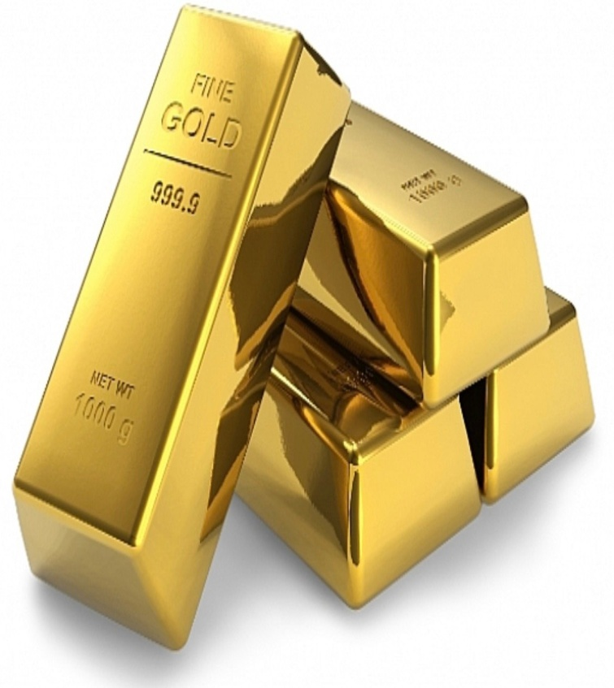
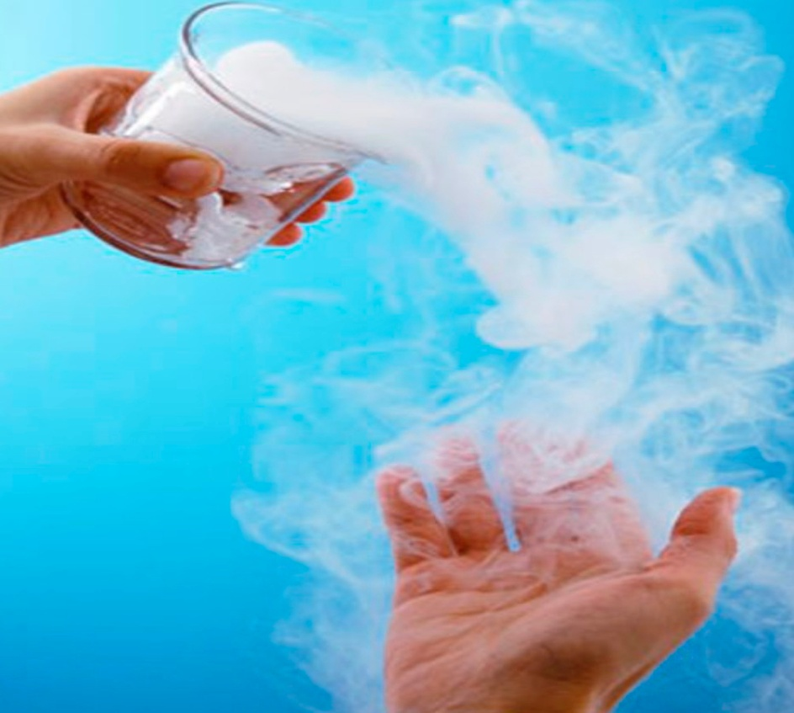
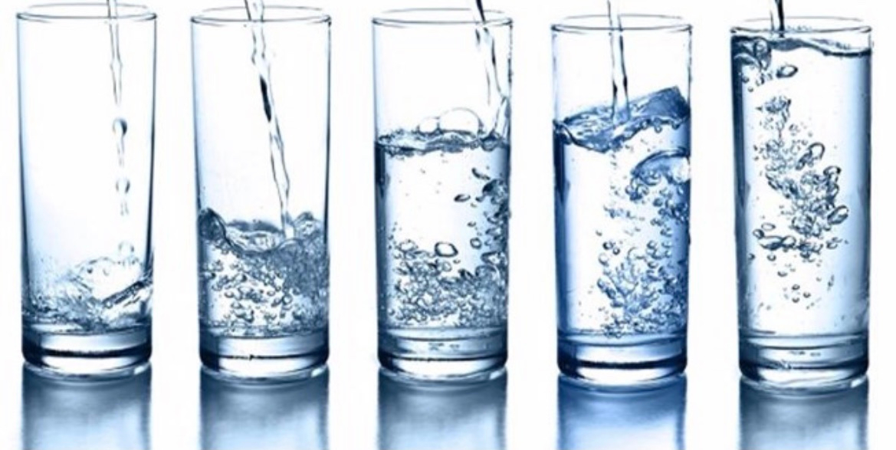
KHỞI ĐỘNG
Câu 1. Chất có thể tồn tại ở các thể nào?
Thể rắn, thể lỏng, thể khí.
Câu 2. Hãy cho biết đặc điểm của chất rắn?
- Chất rắn có khối lượng, hình dạng và thể tích xác định.
- Các hạt liên kết chặt chẽ
- Rất khó bị nén.

Slide 3

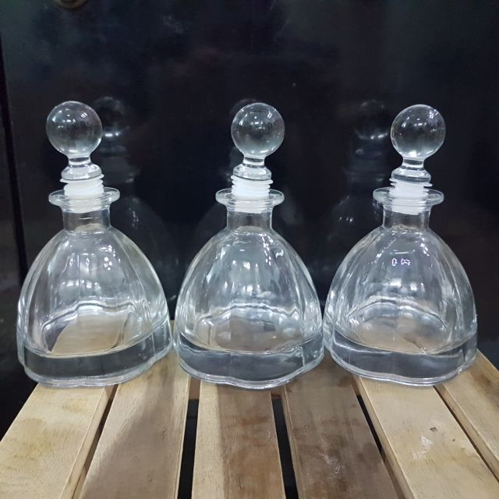
Có ba bình: một bình chứa nước, một bình chứa rượu uống và một bình chứa giấm ăn. Làm thế nào để phân biệt chúng?

Slide 4
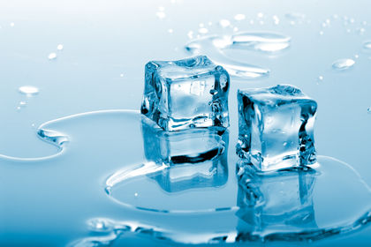
BÀI 6: TÍNH CHẤT VÀ SỰ CHUYỂN THỂ CỦA CHẤT

Slide 5
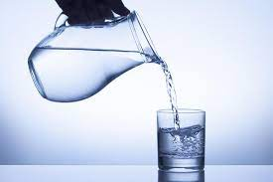
Nêu một số tính chất của nước giúp em phân biệt nước với các chất khác? Cho ví dụ?
Nước là chất lỏng, không màu, không mùi, không vị, hòa tan được đường, muối ăn…sôi ở 100⁰C….
Cồn là chất lỏng, không màu, sôi ở 78,3⁰C, nhẹ hơn nước, tan vô hạn trong nước, hòa tan được nhiều chất.

Slide 6
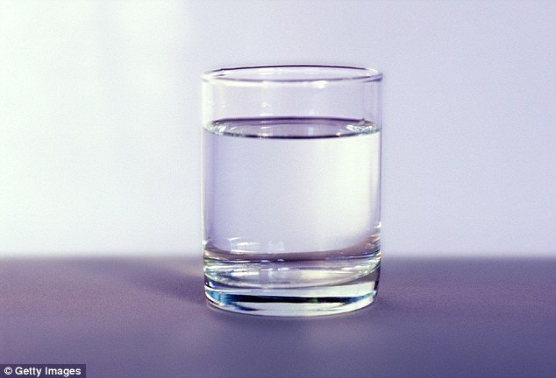
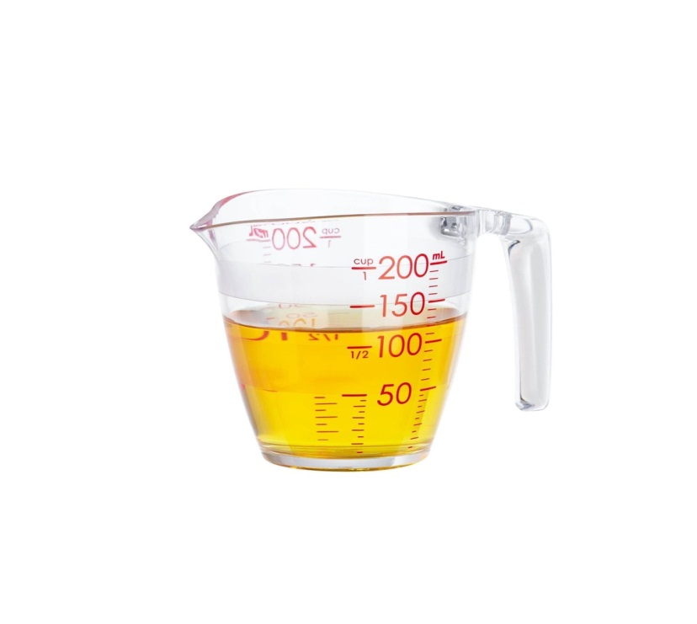

I. Tính chất của chất
? Những chất ở thể giống nhau thì phân biệt như thế nào?Dựa vào đặc điểm nào?
Nước lọc
Dầu ăn
Nước chanh
Dựa vào tính chất: Mùi, màu, vị, tính tan…

Slide 7

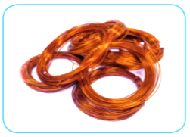
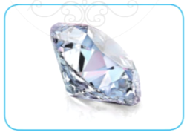
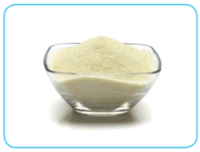
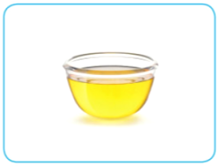
I. Tính chất của chất
Quan sát hình ảnh, nêu một số tính chất vật lí của chất có trong mỗi vật thể ở hình 6.1
a) Dây đồng
b) Kim cương
c) Đường
Hình 6.1

Slide 8

Vật thể | Tính chất vật lí
 | Thể | Màu sắc | Mùi/vị | Tính chất khác
Dây đồng
b. Kim cương
c. Đường
d. Dầu ô liu
Rắn
Cam đỏ
Không
Dẫn điện, dẫn nhiệt tốt
a) Dây đồng
Rắn
Không
Không
Độ cứng rất cao
Rắn
Trắng
Ngọt
Tan trong nước
b) Kim cương
Lỏng
Vàng
Không
Không tan trong nước, nhẹ hơn nước
Một số tính chất vật lí của chất là: thể, màu sắc, mùi vị, khối lượng, thể tích, tính tan, tính dẻo, tính cứng, tính dẫn điện, tính dẫn nhiệt, nhiệt độ sôi,...
c) Đường

Slide 9

I. Tính chất của chất

* Tính chất của chất gồm tính chất vật lí và tính chất hóa học

- Tính chất vật lí:
+ Thể ( rắn, lỏng, khí)
+ Màu sắc, mùi, vị, khối lượng, thể tích
+ Tính tan, tính dẻo, tính cứng
+ Tính dẫn điện, dẫn nhiệt
+ Nhiệt độ nóng chảy, nhiệt độ sôi.

Slide 10
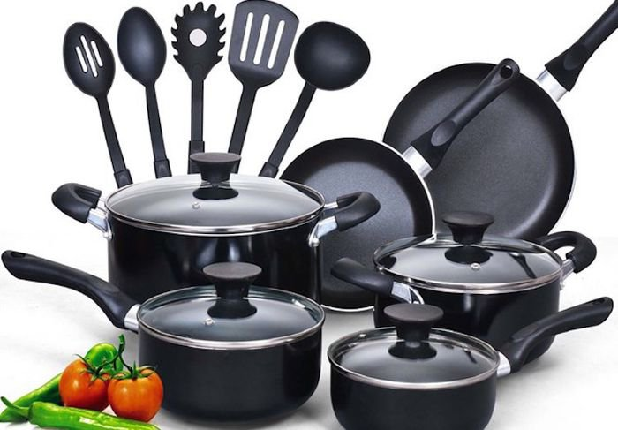
Vì sao các dụng cụ nấu ăn như nồi, xoang, chảo,… thường làm bằng inox có thành phần chính là sắt, nhưng phần tay cầm của chúng lại làm bằng gỗ hoặc nhựa?
- Vì sắt dẫn nhiệt tốt, giúp nấu chín thức ăn.
- Còn gỗ hoặc nhựa dẫn nhiệt kém, giúp cầm vào không bị bỏng.

Slide 11
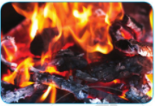
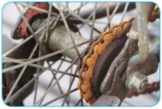
- Tính chất hóa học
a) Gỗ cháy thành than
b) Dây xích xe đạp bị gỉ do tiếp xúc với oxygen và hơi nước trong không khí
- Tính chất hóa học là khả năng chất bị biến đổi thành chất khác.
+ Khả năng cháy
+ Khả năng bị phân hủy.
+ Khả năng tác dụng với chất khác.

Slide 12




LUYỆN TẬP
1. Trong hình 6.3 hình nào mô tả tính chất vật lí, hình nào mô tả tính chất hóa học?
MÔ TẢ TÍNH CHẤT VẬT LÍ | MÔ TẢ TÍNH CHẤT HÓA HỌC
b) Nước vôi trong bị vẩn đục khi sục khí carbon dioxide
a) Tượng đá bị hư hại do mưa acid
c
, d
a
, b
c) Nhôm màu trắng bạc, dễ dát mỏng
d) Nến (paraffin) rắn, có màu trắng
Hình 6.3. Hình ảnh mô tả tính chất vật lí, tính chất hóa học của chất

Slide 13
LUYỆN TẬP
2. Câu nào mô tả tính chất vật lí, câu nào mô tả tính chất hóa học?
 | Tính chất vật lí | Tính chất hoá học
a) Đường tan vào nước
b) Đinh sắt để ngoài không khí bị gỉ
c) Nến cháy thành khí carbon dioxide và hơi nước
d) Bơ chảy lỏng khi để ở nhiệt độ phòng
e) Cơm nếp lên men thành rượu
g) Nước hoá hơi
x
x
x
x
x
x

Slide 14

Vòng tuần hoàn của nước

Slide 15
VẬN DỤNG
Hoạt động: cá nhân
Thời gian: 3 phút
Nhiệm vụ: Hoàn thành chu trình sau bằng cách điền tên các quá trình chuyển thể thích hợp vào các chỗ trống:
Khí
thăng hoa
…………………
…………………
ngưng tụ
…………………
bay hơi
nóng chảy
Rắn
…………………
Lỏng
đông đặc
…………………

Slide 16
Tính chất của chất gồm tính chất vật lí và tính chất hóa học
- Tính chất vật lí: + Thể ( rắn, lỏng, khí) + Màu sắc, mùi, vị, khối lượng, thể tích + Tính tan, tính dẻo, tính cứng + Tính dẫn điện, dẫn nhiệt + Nhiệt độ nóng chảy, nhiệt độ sôi. | - Tính chất hóa học là khả năng chất bị biến đổi thành chất khác. + Khả năng cháy + Khả năng bị phân hủy. + Khả năng tác dụng với chất khác.

